Slide 1
誰能得到赦免？

Slide 2
奧斯卡最佳紀錄長片

Slide 3
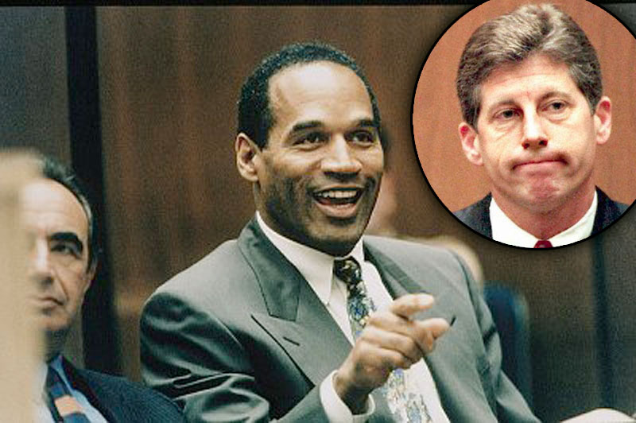
Mark Fuhrman

Slide 4
過
罪
有罪
¹ 得赦免其過，遮蓋其罪的，這人是有福的！² 凡心裡沒有詭詐，耶和華不算為
有罪的，這人是有福的！（詩篇32:1-2）

Slide 5
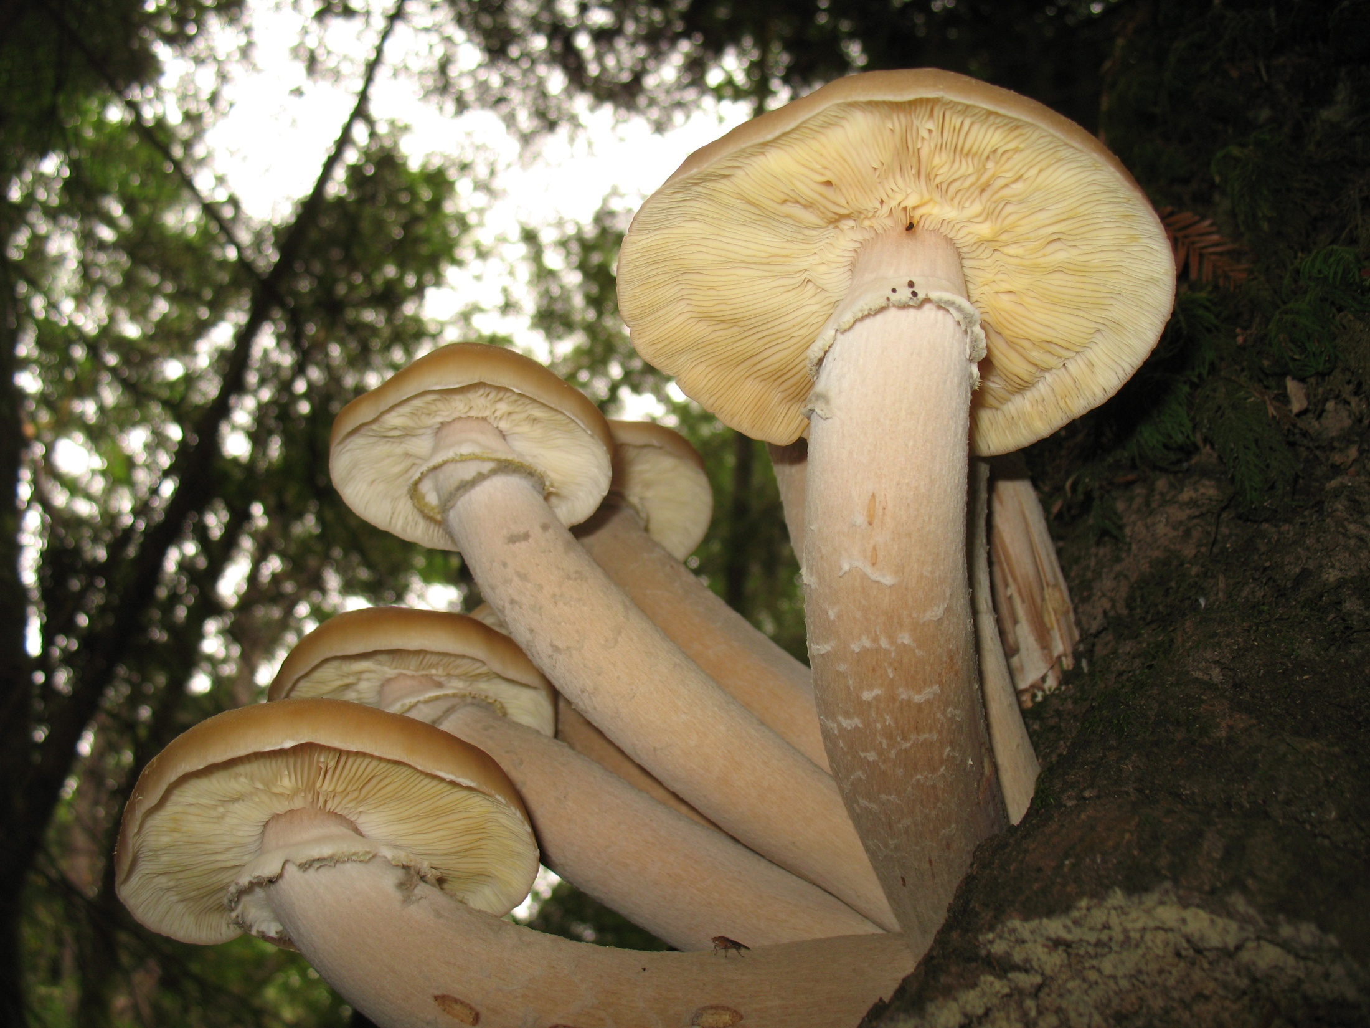
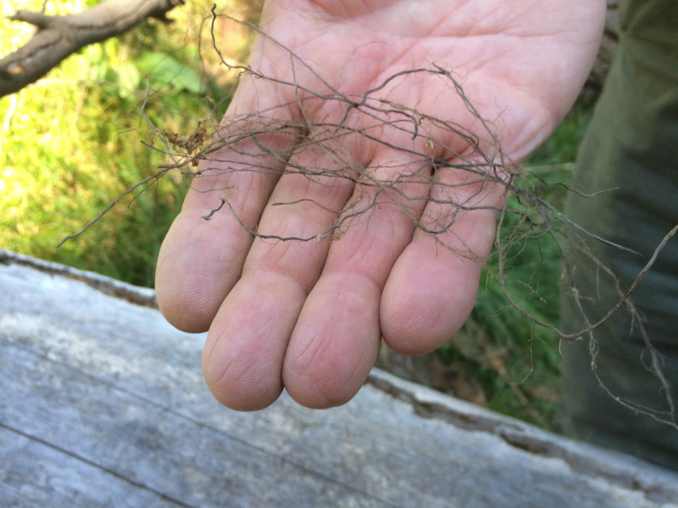

Slide 6
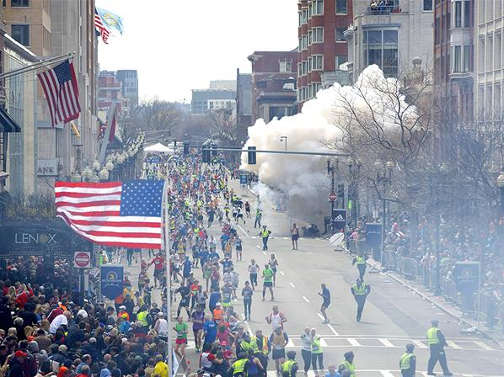
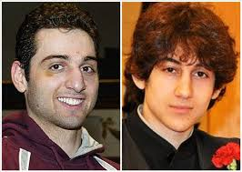
我向你陳明我的罪，不隱瞞我的惡。我說：我要向耶和華承認我的過犯，你就赦免我的罪惡。（詩篇32:5）

Slide 7
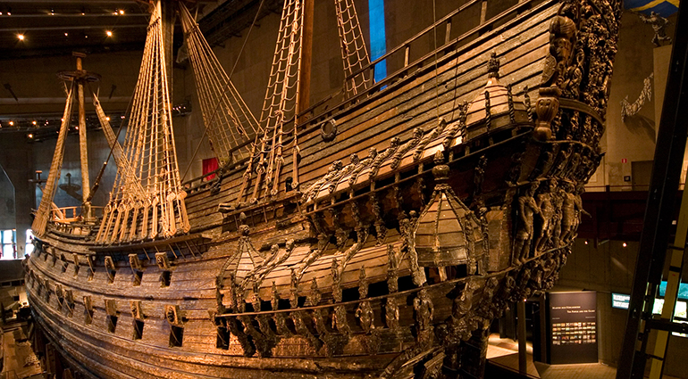
就當放下各樣的重擔，脫去容易纏累我們的罪，存心忍耐，奔那擺在我們前頭的路程，仰望為我們信心創始成終的耶穌。（希伯來書12:1-2）

